Slide 1
Чемпионат Курганской области «Абилимпикс – 2020»
Совещание главных региональных экспертов Чемпионата
24 марта 2020 г.

Slide 2
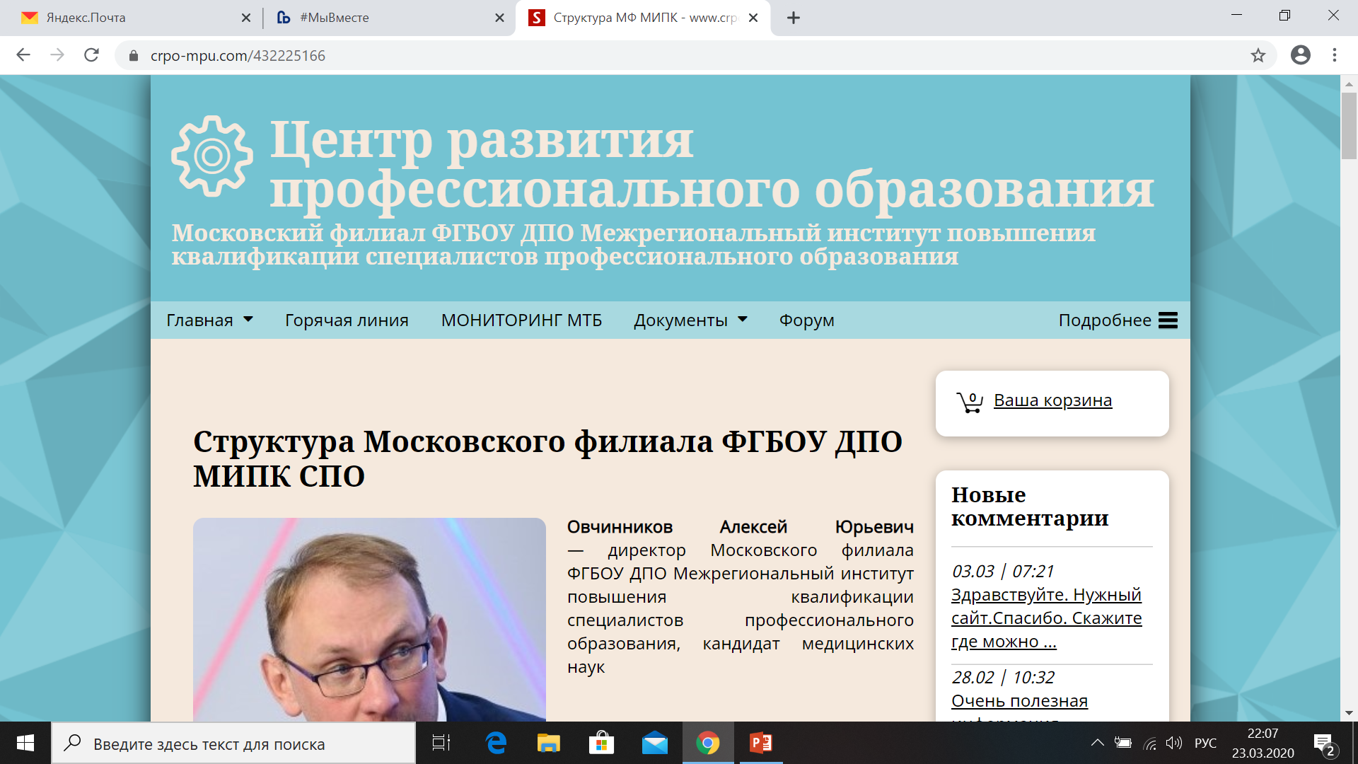
Актуальные изменения в 2020 году: национальный центр «Абилимпикс» вошел в новую структуру

Slide 3
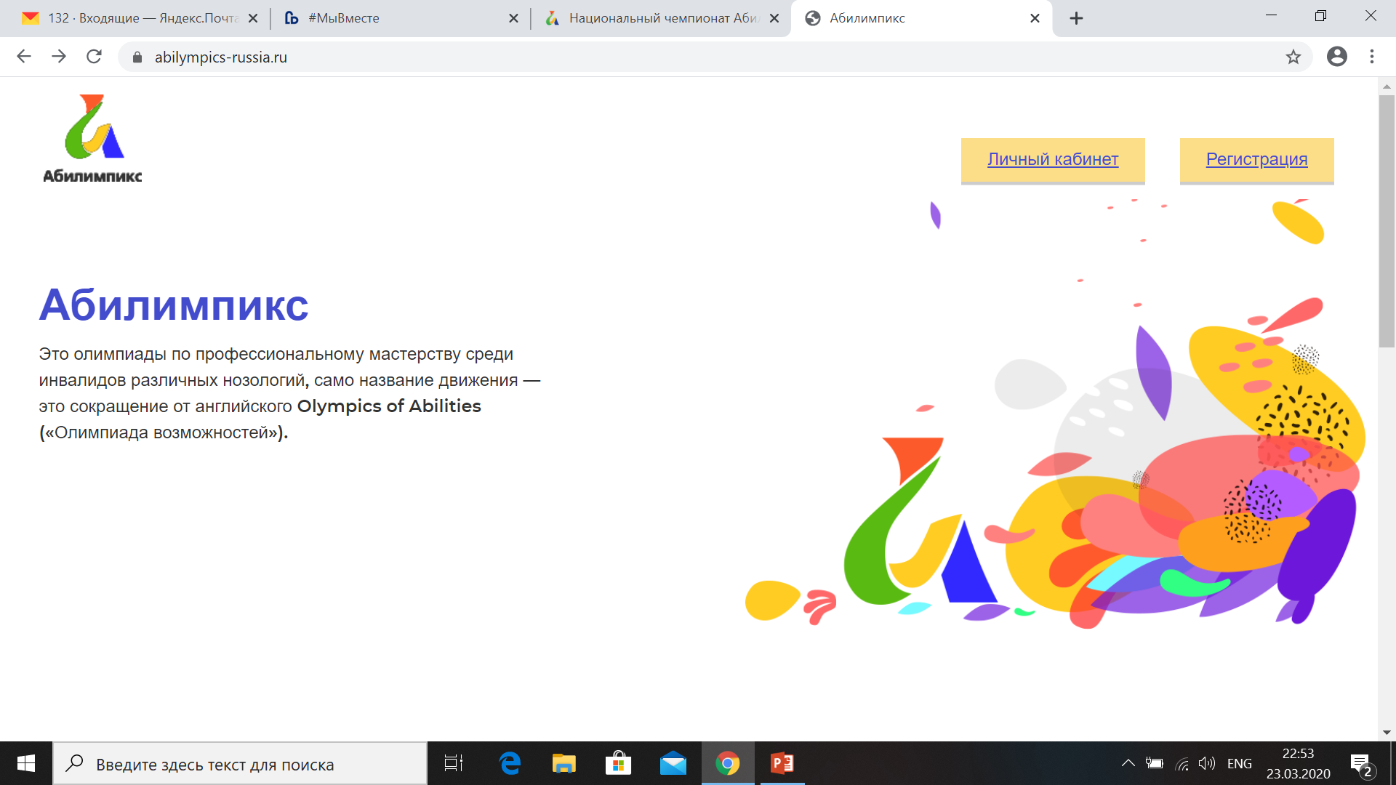
Новый сайт Национального центра и движения «Абилимпикс»

Slide 4
Актуальные документы
Протокол заседания рабочей группы по проведению Национального чемпионата, 28 января 2020 г.
Протокол рабочего совещания в Миистерстве просвещения РФ в формате вебинара, 07 февраля 2020 г.
Приказ Департамента образования и науки Курганской области «О проведении регионального чемпионата Курганской области «Абилимпикс» в 2020 году, № 278 от 03.03.2020 г.
Письмо Национального центра Абилимпикс № 46 от 20.03.2020 г.
Ожидается:
Изменения в Концепцию (15 марта); нормативные документы по проведению конкурсов «Абилимпикс» (16 февраля); критерии и показатели рейтинга регионов по итогам года (1 мая); методические рекомендации по РЦРД, центрам обучения экспертов, волонтерским центрам (1 марта).

Slide 5
Сроки проведения чемпионатов «Абилимпикс-2020»
VI Национальный чемпионат «Абилимпикс» – 18-20 декабря 2020 года, 75 павильон ВДНХ
10th International Abilympics – 26-29 мая 2021 года, 75 павильон ВДНХ
V Чемпионат Курганской области «Абилимпикс» - 10-11 сентября 2020 года, площадки на базе ОО, закрытие – ДК им. Горького

Slide 6
Обучение экспертов
Национальный уровень: участие в конкурсе, заявка, прохождение отбора, работа в Совете компетенций, на чемпионате.
Региональный уровень:
- заключение нового соглашения НЦ с РЦРД;
- сбор данных, разработка новых программ (для экспертов, прошедших обучение в 2016 - 2017 годах; с включением блока английского языка);
- организация обучения с применением ДОТ для педагогических работников (бесплатно);
- привлечение главных экспертов, особенно национального уровня в качестве лекторов, спикеров;
- сроки, апрель – июнь 2020

Slide 7
Направления работы до сентября 2020 года
Что необходимо сделать Главным региональным экспертам
(Положение об экспертах):
- разработать (скорректировать) конкурсное задание на основе заданий V Национального Чемпионата. Поддержка – Советы по компетенциям https://clck.ru/MdAaj
- «сплотить» вокруг себя экспертов компетенции, обменяться контактами для организации обсуждения оргвопросов и т.д.;
- отследить по своей компетенции кто является выпускником этого года, чтобы в сентябре 2020 года мы не оказались без участников;
- находиться в контакте с РЦРД по вопросам регистрации на сайте экспертов и участников;
- обратить внимание на новые предлагаемые компетенции (робототехника, виртуальная реальность, БПЛА, веломеханика и др.) – вдруг у нас есть такие ресурсы.

Slide 8


